Slide 1
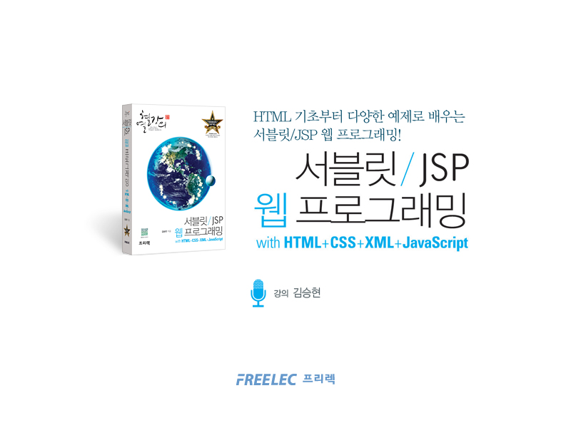
Part 1 웹 프로그래밍 : 기초편
라운드 7. 프로젝트 관리와 CVS

Slide 2
Agenda
CVS와 SVN에 대해서 안다.
CVS를 통해 프로젝트를 관리할 수 있다.
CVS에서 버전 관리와 충돌 관리를 할 수 있다.

Slide 3
7.1 CVS 환경설정 - I
- CVS(Concurrent Versions System) 이란?
: 파일이나 프로젝트를 버전별로 관리해 주는 서버/클라이언트 통합 프로그램이다.
: 'Delta Compression'이라는 압축 방식을 하나의 알고리즘으로 도입하여 원본 파일은 하나만 있고 차이점만을 압축하여 저장한다.
CVS의 기능 요약
History 기능 : CVS 클라이언트를 통해 서버로 전송한 시점 마다의 기록을 History로 남길 수 있다.
Delta Compression 기능 : 원본 파일 대비 저장되는 각 파일 별 차이점만을 저장하여 용량을 줄일 수 있다.
병합 기능 : 공동 프로젝트 진행 시 각 개발자의 개발 내용을 병합시켜 줄 수 있다.
branch 기능 : 프로젝트가 서로 다른 이슈로 분기되어 진행 될 때 상호간에 별도의 소스로 관리될 수 있다.
tag 기능 : 프로젝트의 특정 시점에 대한 versioning을 할 수 있다.
diff 기능 : 버전 상호간이나 태그된 소스 상호간에 차이점을 비교할 수 있다.

Slide 4
7.1 CVS 환경설정 - II
- CVS 환경 설정
: 서버는 CVSNT 라는 서버 프로그램을 사용한다.
: 클라이언트는 Eclipse에 기본으로 설치되어 있는 플러그인을 사용한다.
: http://www.march-hare.com/cvsnt 에서 다운로드
: default 설치 후 재부팅
: [시작 > 프로그램 > CVSNT > CVSNT Control Panel]을 선택
: 현재 실행 중인 서비스 중지
: Repository 및 Server Setting
: 중지한 서비스 재 실행
- CVS 사용자 등록
: CVS root 설정
set CVSROOT=:pserver:본인_컴퓨터_계정@CVS_서버_컴퓨터_IP:등록한_저장소
: CVS 로그인
cvs login → 컴퓨터 계정 비밀번호 입력
: CVS 클라이언트 계정 생성
cvs passwd –r 본인_컴퓨터_계정 –a 클라이언트_계정 → 비밀번호 생성 (2번)

Slide 5
7.2 CVS 사용법
- CVS 활용 내용
* 프로젝트의 공유와 체크 아웃 : 프로젝트를 CVSNT 서버에 등록하거나 클라이언트 작업 영역으로 복사하는 작업이다.
* 파일의 버전 관리 : 업데이트와 커밋(Commit)을 통해 파일을 수정하고 히스토리(History)를 관리하는 작업이다.
* 파일의 동기화 관리 : 업데이트와 커밋 중에 발생하는 버전 충돌을 해결하는 작업이다.
- 예시를 통한 사용법 학습

Slide 6
Summary
CVS는 파일이나 프로젝트를 버전별로 관리해 주는 서버/클라이언트 통합 프로그램이다.
CVS는 'Delta Compression'이라는 압축 방식을 하나의 알고리즘으로 도입하여 원본 파일은 하나만 있고 차이점만을 압축하여 저장한다.
CVS는 History, Delta Compression, 병합, branch, tag, diff 등의 기능을 한다.
CVS를 통해 프로젝트의 공유와 체크 아웃, 파일의 버전 및 동기화 관리를 할 수 있다.

